Slide 1
斜率优化dp

Slide 2
hdu3507
给出N个单词，每个单词有个非负权值Ci，现要将它们分成连续的若干段，每段的代价为此段单词的权值和，还要加一个常数M，即(∑Ci)^2+M。现在想求出一种最优方案，使得总费用之和最小。N<=500000
最简单的想法就是开一个二维的数组,dp[i][j]表示前i个数字分为j段的最小费用
所以有dp[i][j]=min{dp[k][j-1]+(sum[i]-sum[k])^2+M}
但是这个复杂度显然是不符合的

Slide 3
hdu3507
给出N个单词，每个单词有个非负权值Ci，现要将它们分成连续的若干段，每段的代价为此段单词的权值和，还要加一个常数M，即(∑Ci)^2+M。现在想求出一种最优方案，使得总费用之和最小。N<=500000
由于二维的是不行的，我们现在把变成一维的重新写一下状态转移方程
dp[i]表示到i这个点的最小费用
dp[i]=min{dp[j]+(sum[i]-sum[j])^2+M,0<j<=i}
我们假定两个点0<a<b<i,dp[i]是从a，b这些前面的子状态转移过来的，所以我们如果能找出a，b更优的条件那我们就可以利用这个条件去操作
假设从b点转移优于从a点转移
那么有dp[a]+(sum[i]-sum[a])^2+M > dp[b]+(sum[i]-sum[b])^2+M
操作得( (dp[a]-sum[a]^2)-(dp[b]-sum[b]^2) )/(sum[a]-sum[b]) > 2*sum[i]
这样看的话就类似于g(a,b)=ya-yb/xa-xb > 2*sum[i]的形式
如果g(b,c)>g(a,b)>2*sum[i]，那么就是说c比b点更优

Slide 4
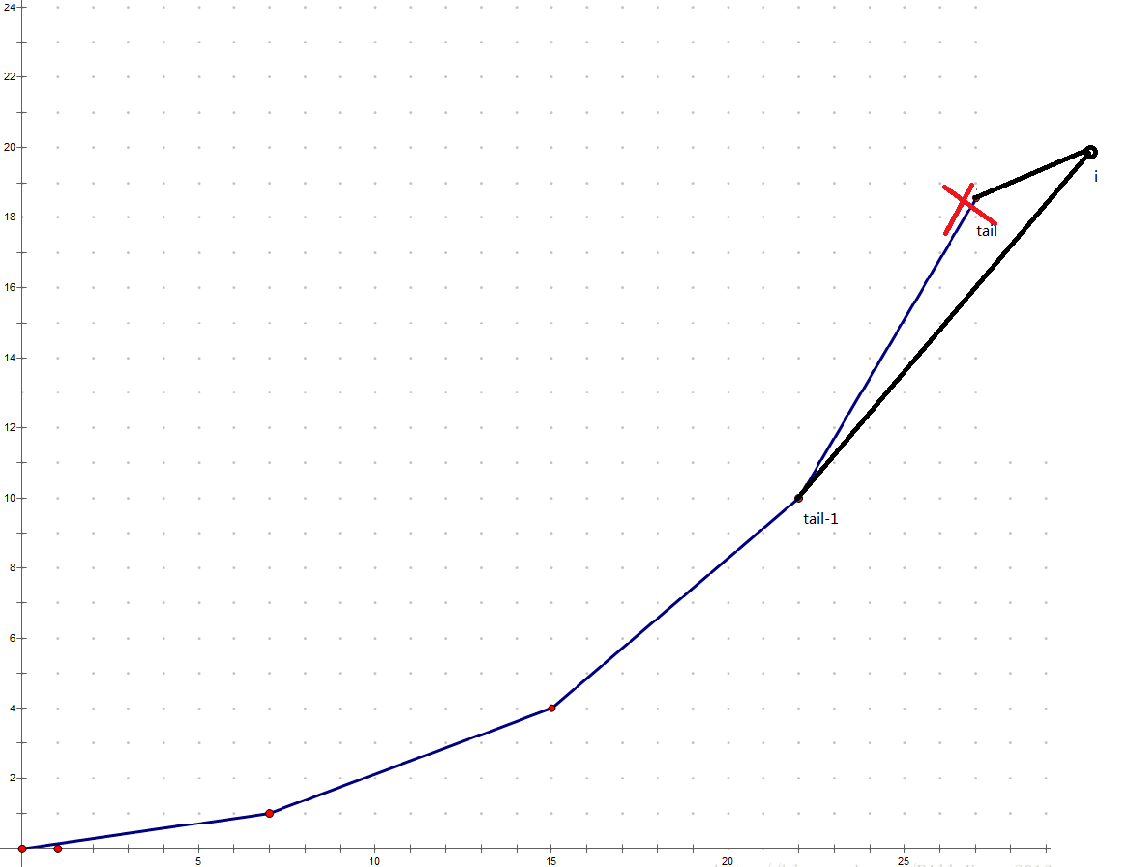

Slide 5
#include<bits/stdc++.h>
using namespace std;
int dp[500005];
int q[500005];
int sum[500005];
int head,tail,n,m;
int getDP(int i,int j)
{
return dp[j]+m+(sum[i]-sum[j])*(sum[i]-sum[j]);
}
int getUP(int j,int k) //yj-yk的部分
{
return dp[j]+sum[j]*sum[j]-(dp[k]+sum[k]*sum[k]);
}
int getDOWN(int j,int k) //xj-xk的部分
{
return (sum[j]-sum[k]);
}
int main()
{
int i;
while(scanf("%d%d",&n,&m)==2)
{
for(i=1;i<=n;i++)
scanf("%d",&sum[i]);
sum[0]=dp[0]=0;
for(i=1;i<=n;i++)
sum[i]+=sum[i-1];
head=tail=0;
q[tail++]=0;
for(i=1;i<=n;i++)
{
while(head+1<tail && getUP(q[head+1],q[head])<=2*sum[i]*getDOWN(q[head+1],q[head]))
head++;
dp[i]=getDP(i,q[head]);
while(head+1<tail && getUP(i,q[tail-1])*getDOWN(q[tail-1],q[tail-2])<=getUP(q[tail-1],q[tail-2])*getDOWN(i,q[tail-1]))
tail--;
q[tail++]=i;
}
printf("%d\n",dp[n]);
}
return 0;
}

